Slide 1
SOP of After-Sale Diagnosis Tool
Technical Support Team
2026/07/31

Slide 2
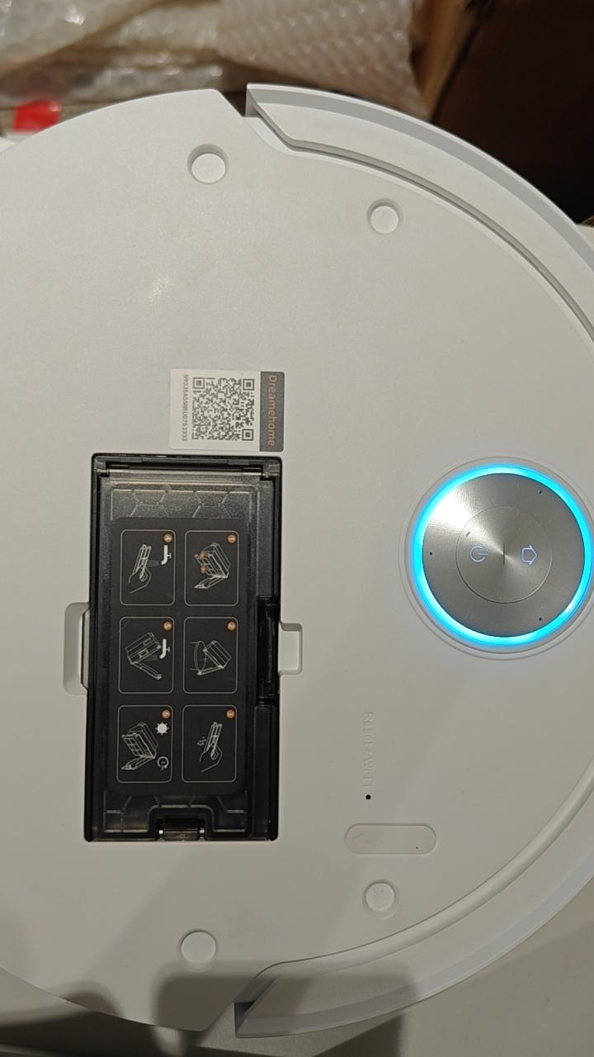
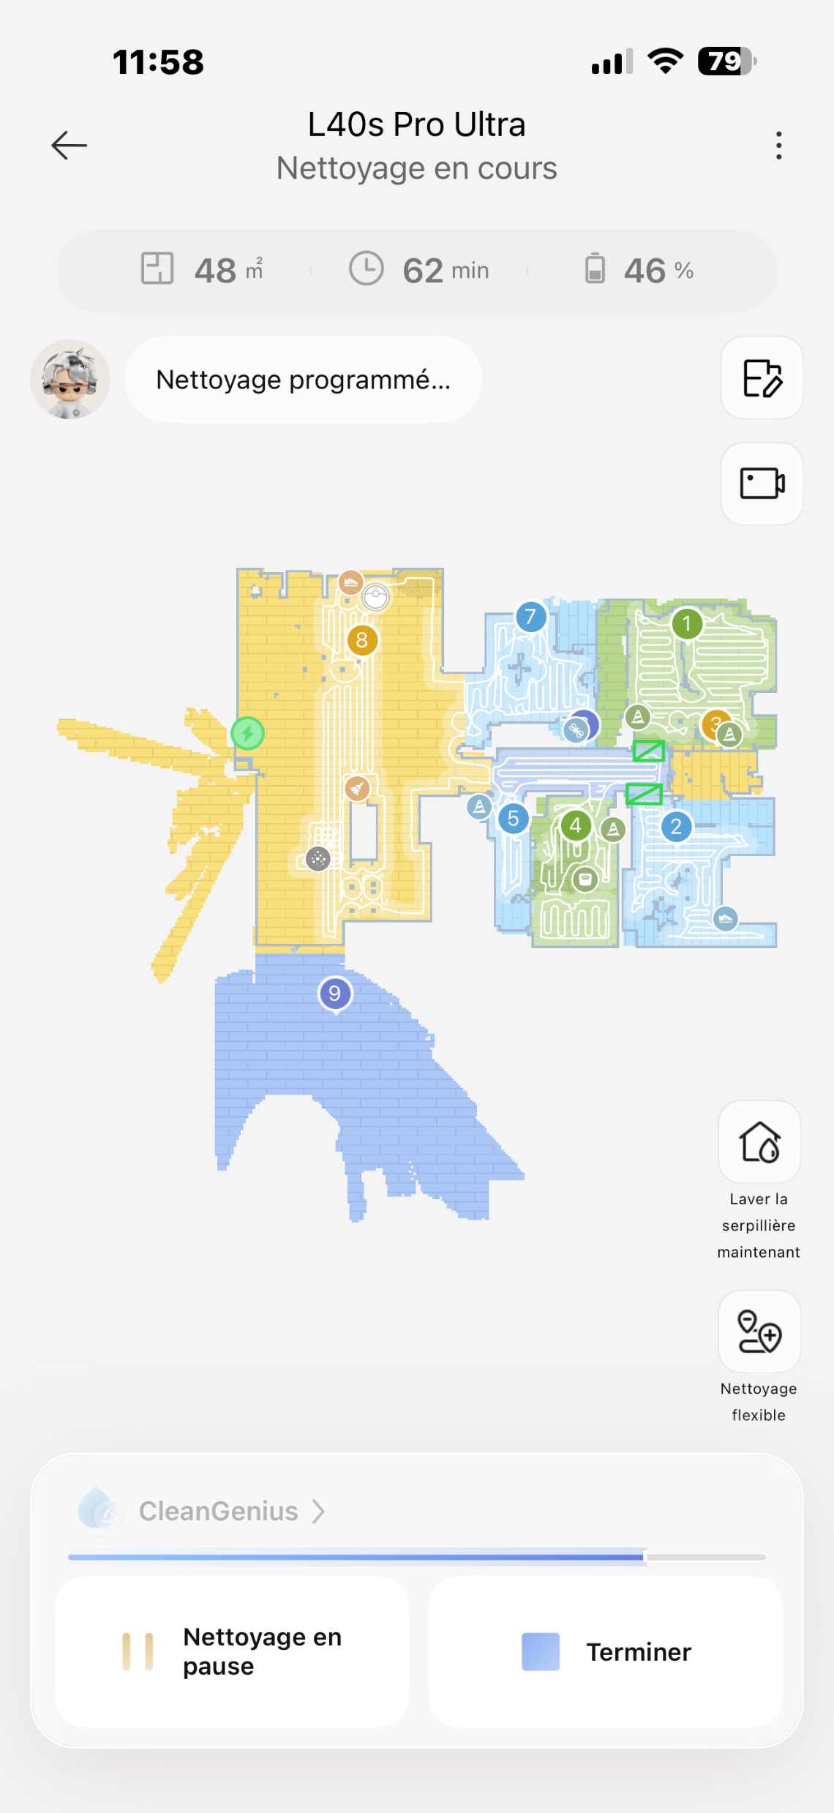
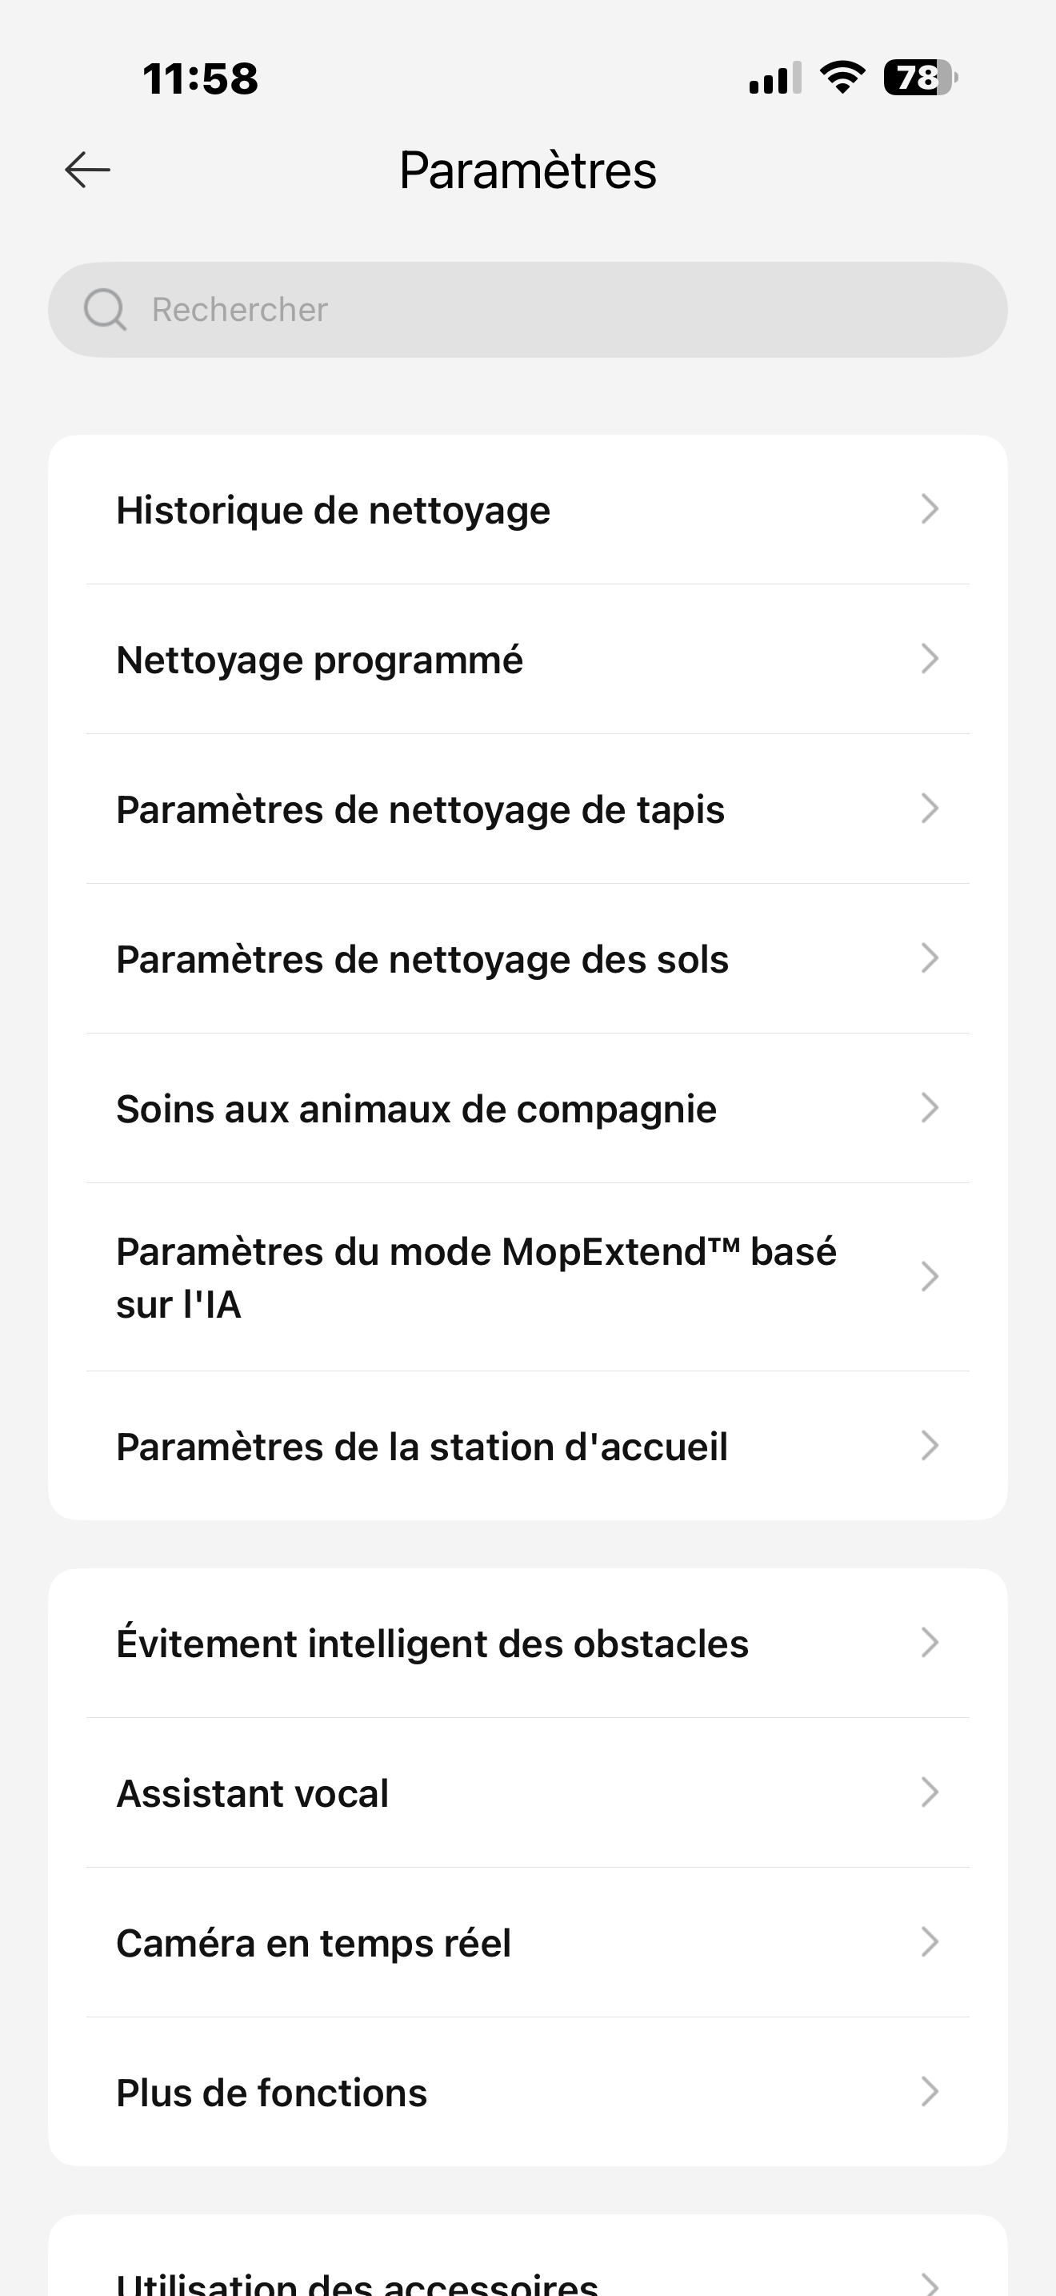
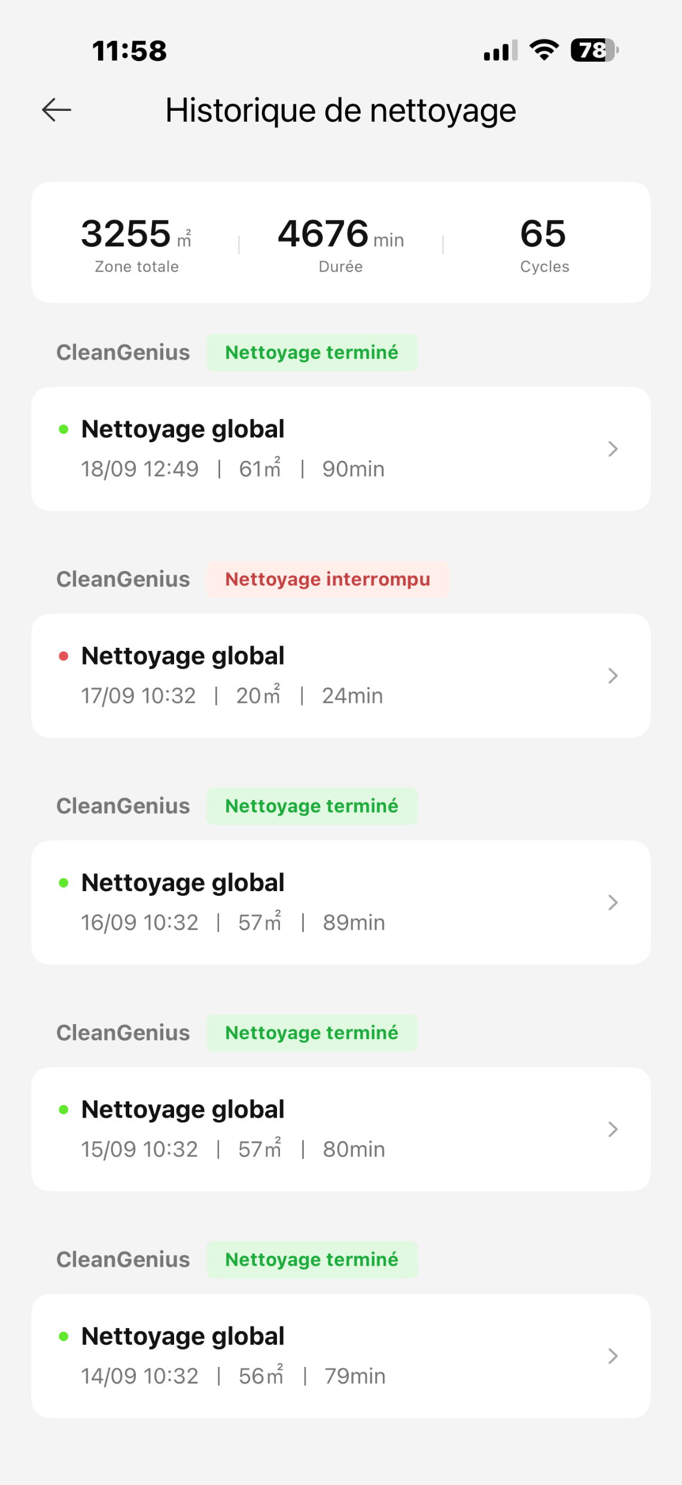
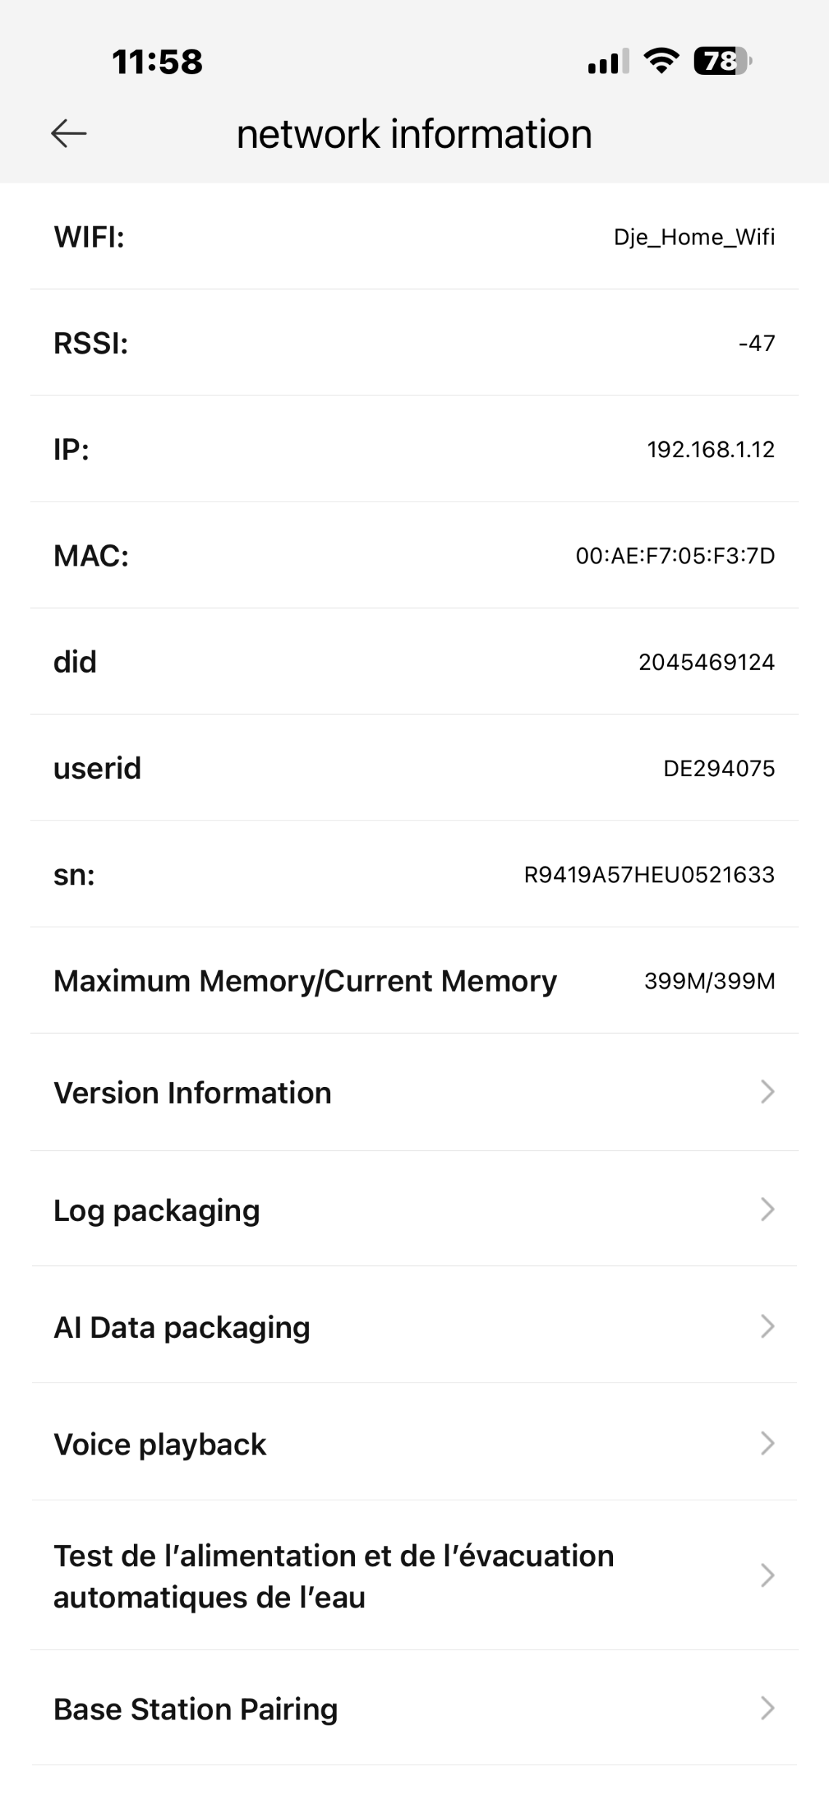
2. Comment utiliser
1）Obtenez le DID ou le SN
- Si la carte mère n’est jamais remplacée, le numéro de série se trouve sur le couvercle du robot QR Code.
- Si la carte mère a été remplacée, il faut entrer dans le backend APP pour obtenir le SN ou le DID.
Demander au client d’ouvrir son application, entrer dans le robot puis cliquer sur « | »
Puis cliquer sur « Historique de nettoyage »
Puis cliquer 10 fois sur « la zone » même si celle si est vide
Relever le numéro « did » ou « sn »

Slide 3
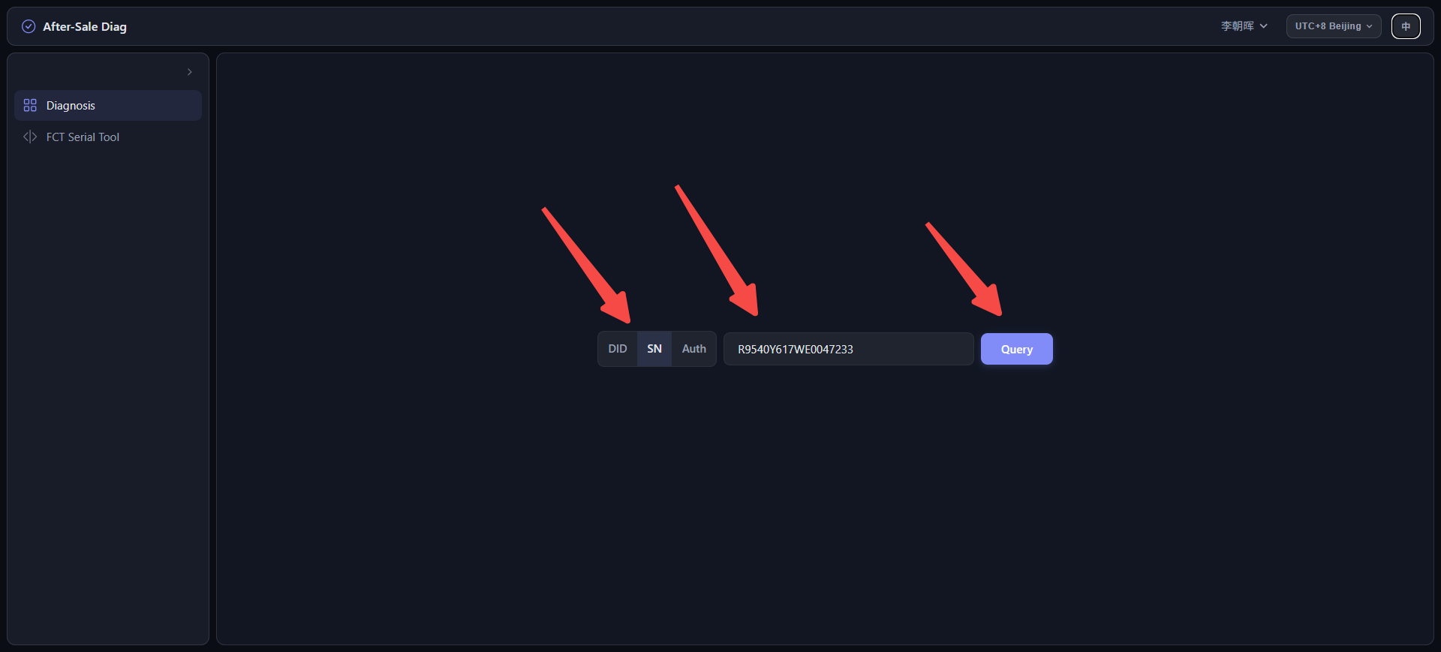
2. Comment utiliser
2）Saisissez le DID ou le SN
Changement de langue

Slide 4
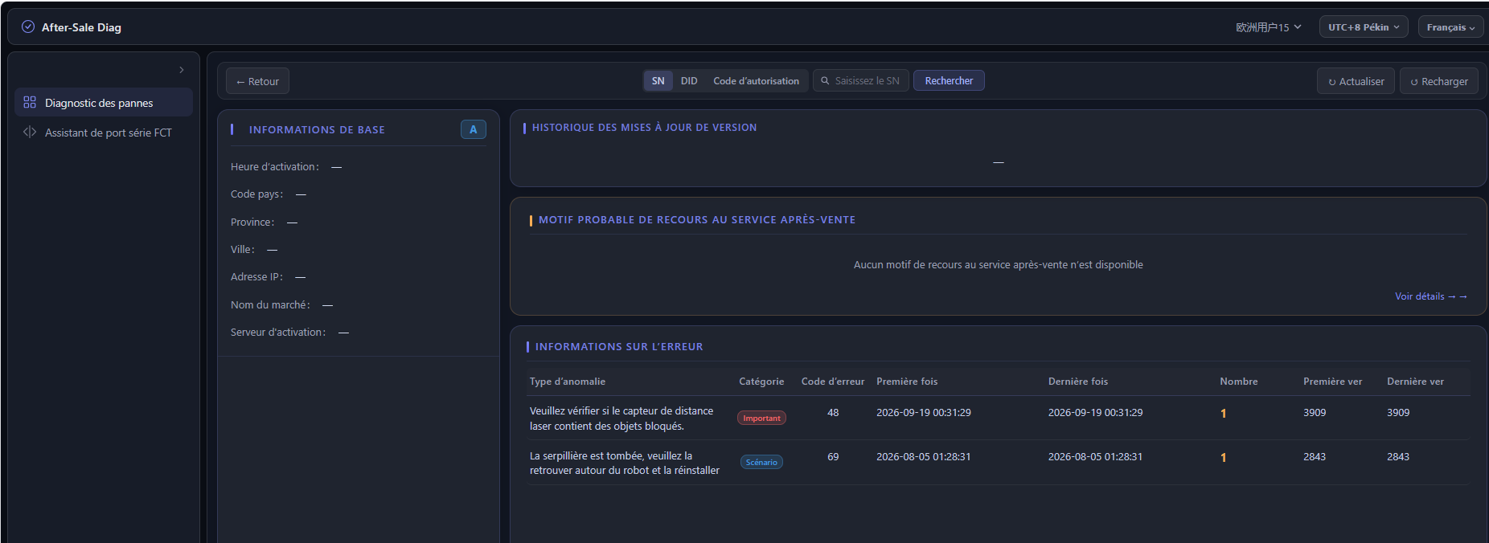
2. Comment utiliser
3）Vérifiez les logs de causes possibles et d’anomalies, etc.
Erreur « 69 » produite le 5 aout 2026, la serpillière est tombée. Rencontré 1 fois
Erreur « 48 » produite le 19 septembre 2026, Veuillez vérifier si le capteur de distance laser contient des objets bloqués. Rencontré 1 fois

